Slide 1
Разработка бизнес-плана по созданию салона парикмахерской средствами MS Project
МИНИСТЕРСТВО ОБРАЗОВАНИЯ ОРЕНБУРГСКОЙ ОБЛАСТИ
Государственное автономное
профессиональное образовательное учреждение
«Орский индустриальный колледж»
г. Орска Оренбургской области
(ГАПОУ «ОИК»)
Выполнила студентка:
Штифонова А.C.

Slide 2
Целью данной курсовой работе является разработка бизнес-плана по
созданию салона парикмахерской.
Разработка бизнес-плана – важное условие для начала организации бизнеса и его функционирования. При разработке необходим набор целей и задач.
Невозможно добиться стабильного успеха в бизнесе без четкого планирования своей деятельности, постоянного сбора и анализа информации как о состоянии целевых рынков, положении на них конкурентов, так и о собственных перспективах и возможностях.
Задачами, решаемыми в процессе разработки темы курсового проекта, являются:
1) Составление плана проекта.
2) Определение команды проекта.
3) Определение ресурсов проекта.
4) Распределение и расчета бюджета проекта.
5) Составление анализа проекта.

Slide 3
Актуальность темы определяется тем, что при создании какого-либо предприятия или организации необходимо представить свое дело в наиболее выгодном свете людям, например, инвесторам, а также бизнес-план необходим и для внутреннего пользования, а именно как инструмент управления. Также создание бизнес-плана необходимо для привлечения партнеров, предварительной оценки инвестиционного проекта, и прочее.

Slide 4
Что такое MS Project?
Майкрософт Проджект (Microsoft Project) – это комплексное программное обеспечение – система управления проектами и способ оптимизации управления портфелями, который позволяет планировать и контролировать проектную деятельность организаций.

Slide 5
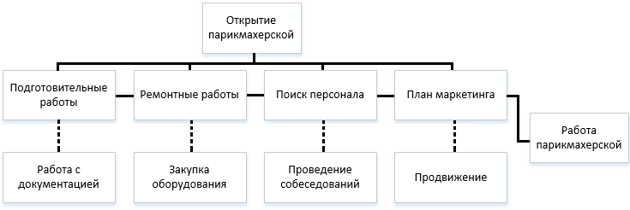
Для решения конкретной проблемы всегда стоит выбирать вариант создания дерева целей максимально подходящий и оптимально использующий ресурсы.

Slide 6
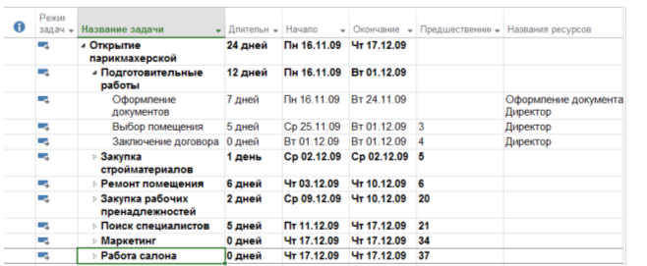
Задачи проекта

Slide 7
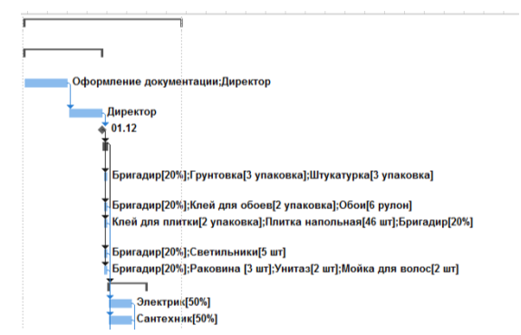
Диаграмма Ганта

Slide 8
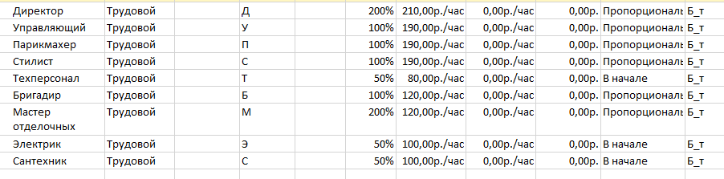
Трудовые ресурсы

Slide 9
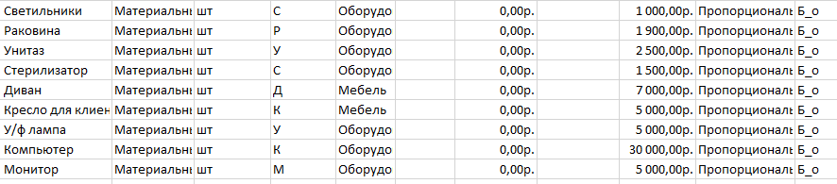
Материальные ресурсы

Slide 10
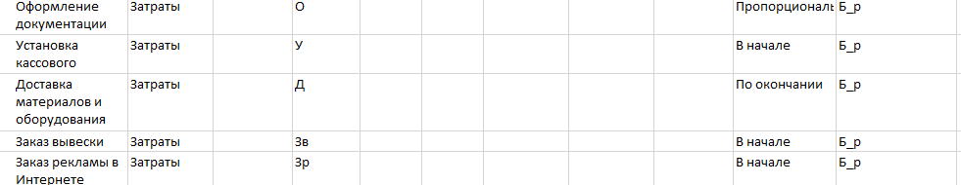
Затраты

Slide 11
Бюджет проекта и его бюджетные ресурсы
Бюджетирование проекта - это искусство разработки и управления бюджетом, который покрывает все понесенные расходы и сохраняет устойчивость проекта в долгосрочной перспективе.

Slide 12
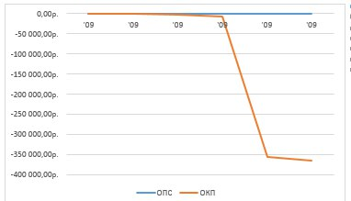
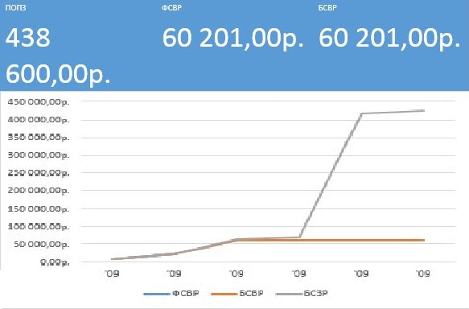
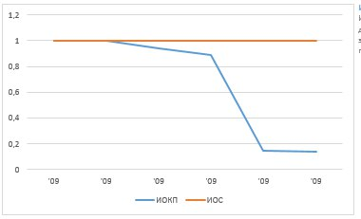
Отчет об освоенном бюджете

Slide 13

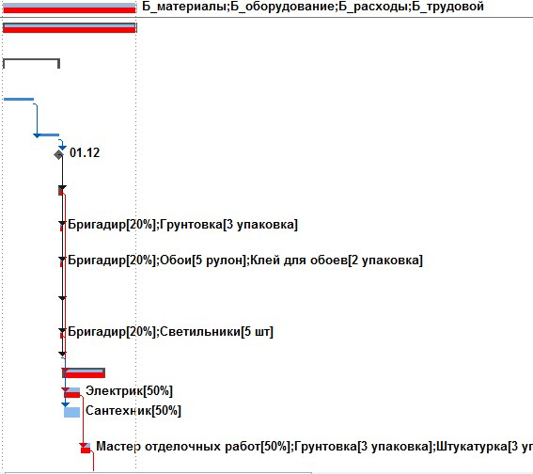

Анализ проекта: PERT-анализ и критический путь
PERT
Критический пусть

Slide 14
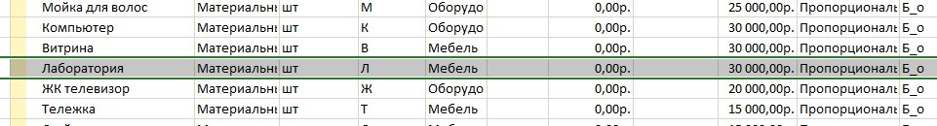
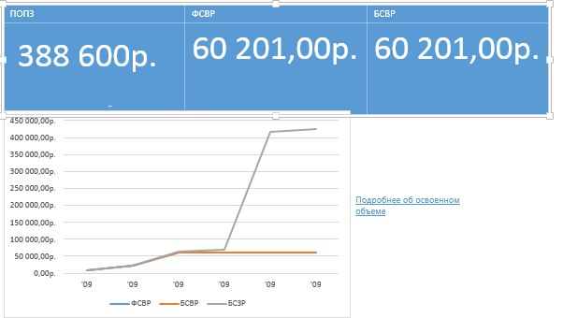
Первое альтернативное решение

Slide 15
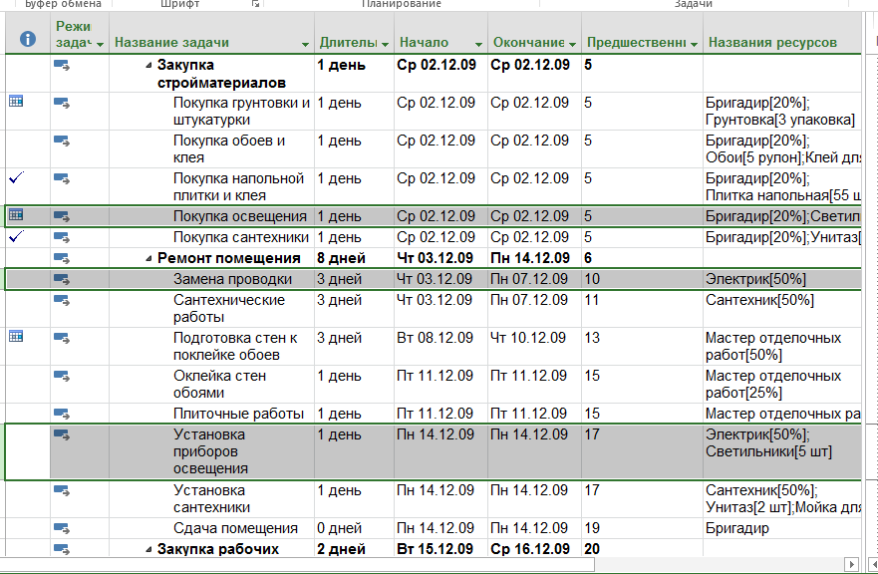
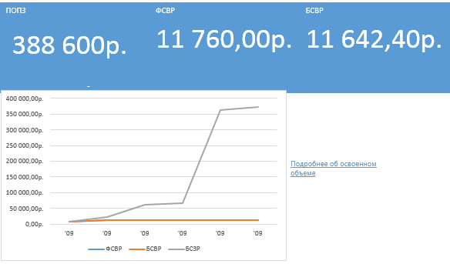
Второе альтернативное решение

Slide 16
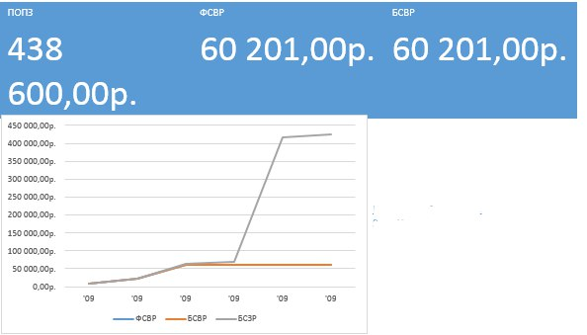
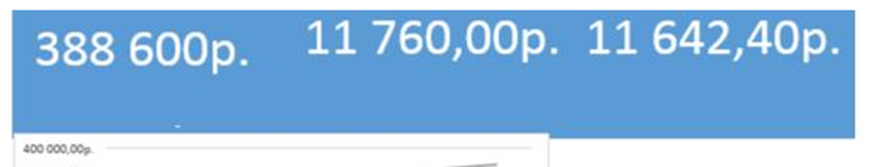
Сравнение базового плана и альтернативных решений
Альтернативное решение 1
Базовый план
Альтернативное решение 2

Slide 17
Спасибо за внимание!

